Slide 1
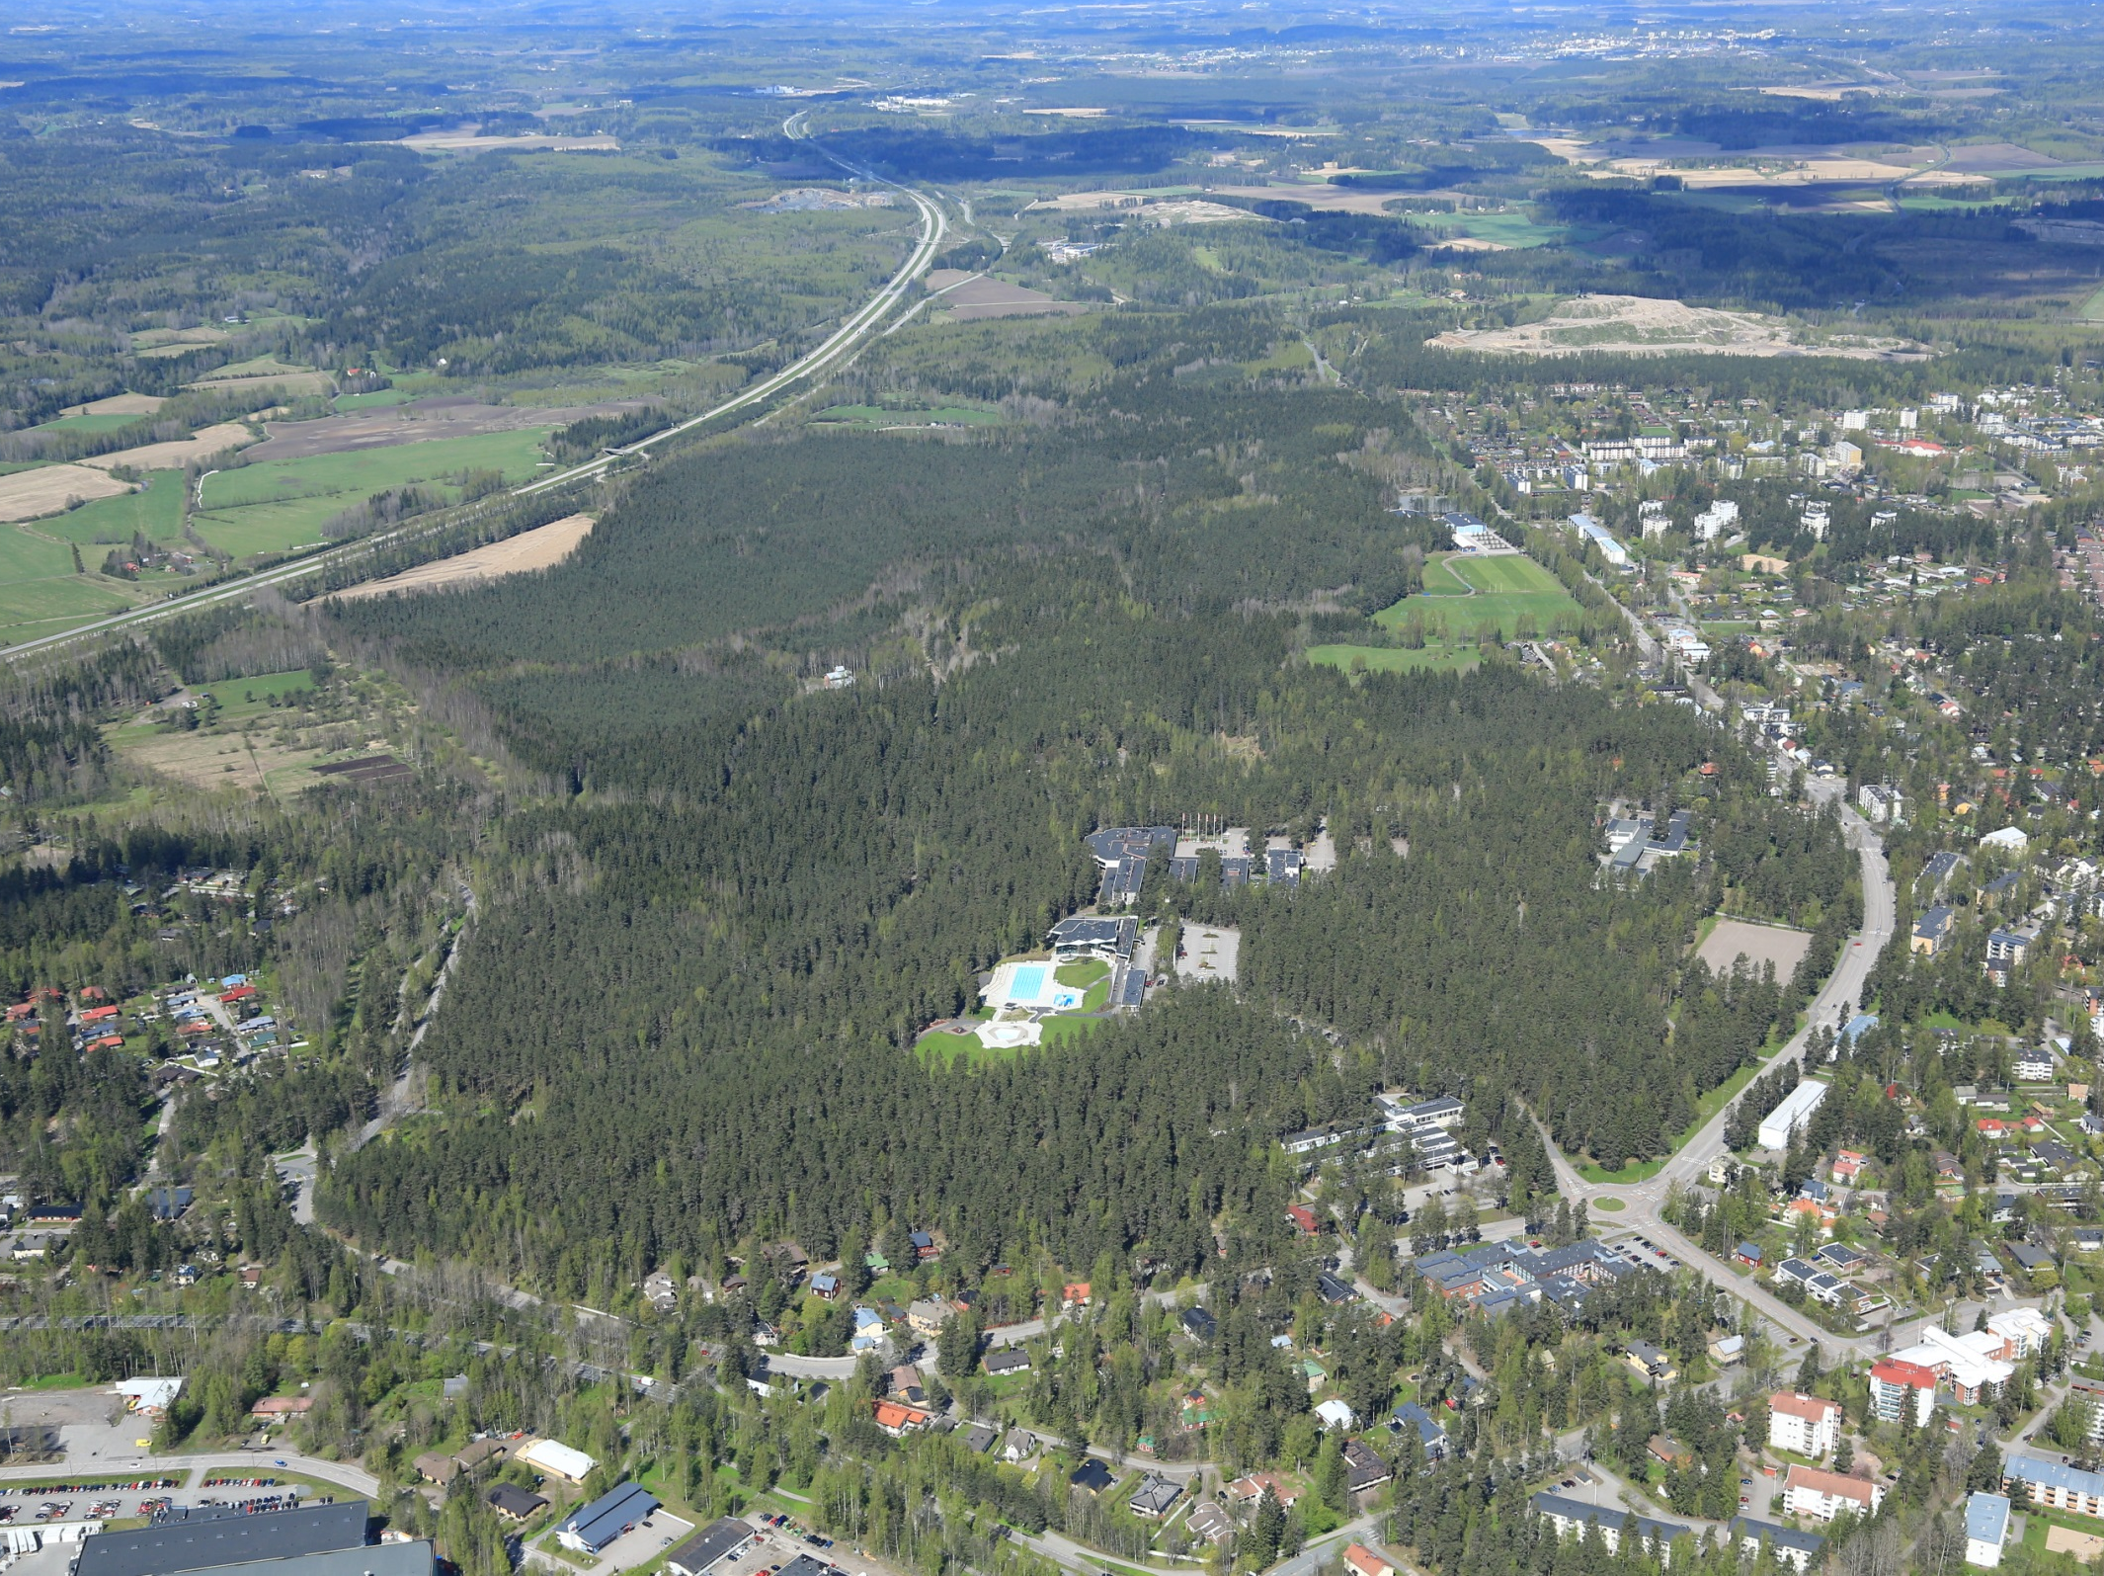
SVEITSIN–HÄRKÄVEHMAAN
OSAYLEISKAAVA
Hannu Lindqvist
yleiskaavasuunnittelija
23.11.2017

Slide 2
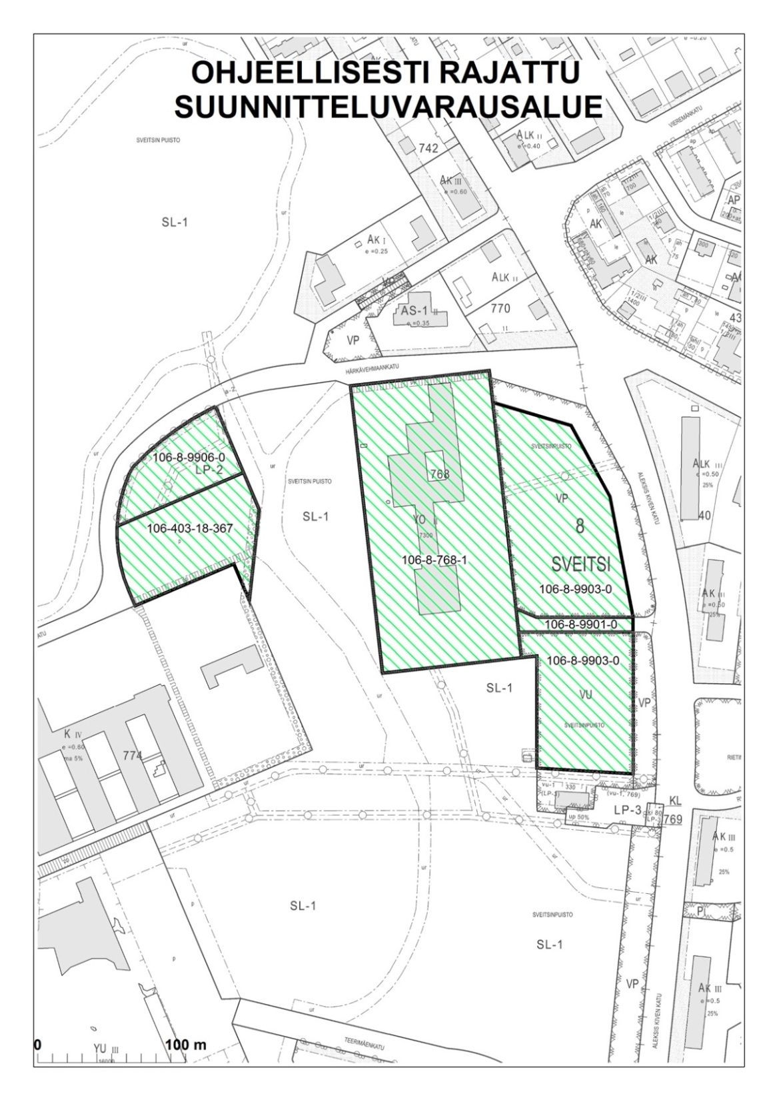
SUUNNITTELUVARAUS JA YHTEISTOIMINTASOPIMUS HOTELLIN ELVYTTÄMISEKSI
Suunnitteluvaraus KH 15.2.2016
Yhteistoimintasopimus KV 25.4.2016
Tavoitteena myydä Finex Capital Oy:lle tai sen perustamille yhtiöille vähintään 40 000 k-m² asuntorakennusoikeutta
Varauduttu siihen, että asuntorakennusoikeus voidaan myydä toissijaisesti Tehtaankulman tai Marjamäenkadun alueilta
Lisäksi sitoudutaan uimalan kehittämiseen ja bussiyhteyksien toteuttamiseen
Notes:
Suunnitteluvaraus on lainvoimainen, yhteistoimintasopimuksesta on valitettu
Tehtaankulma Suokadun varrella
Marjamäenkadun alue Konepajan luona

Slide 3
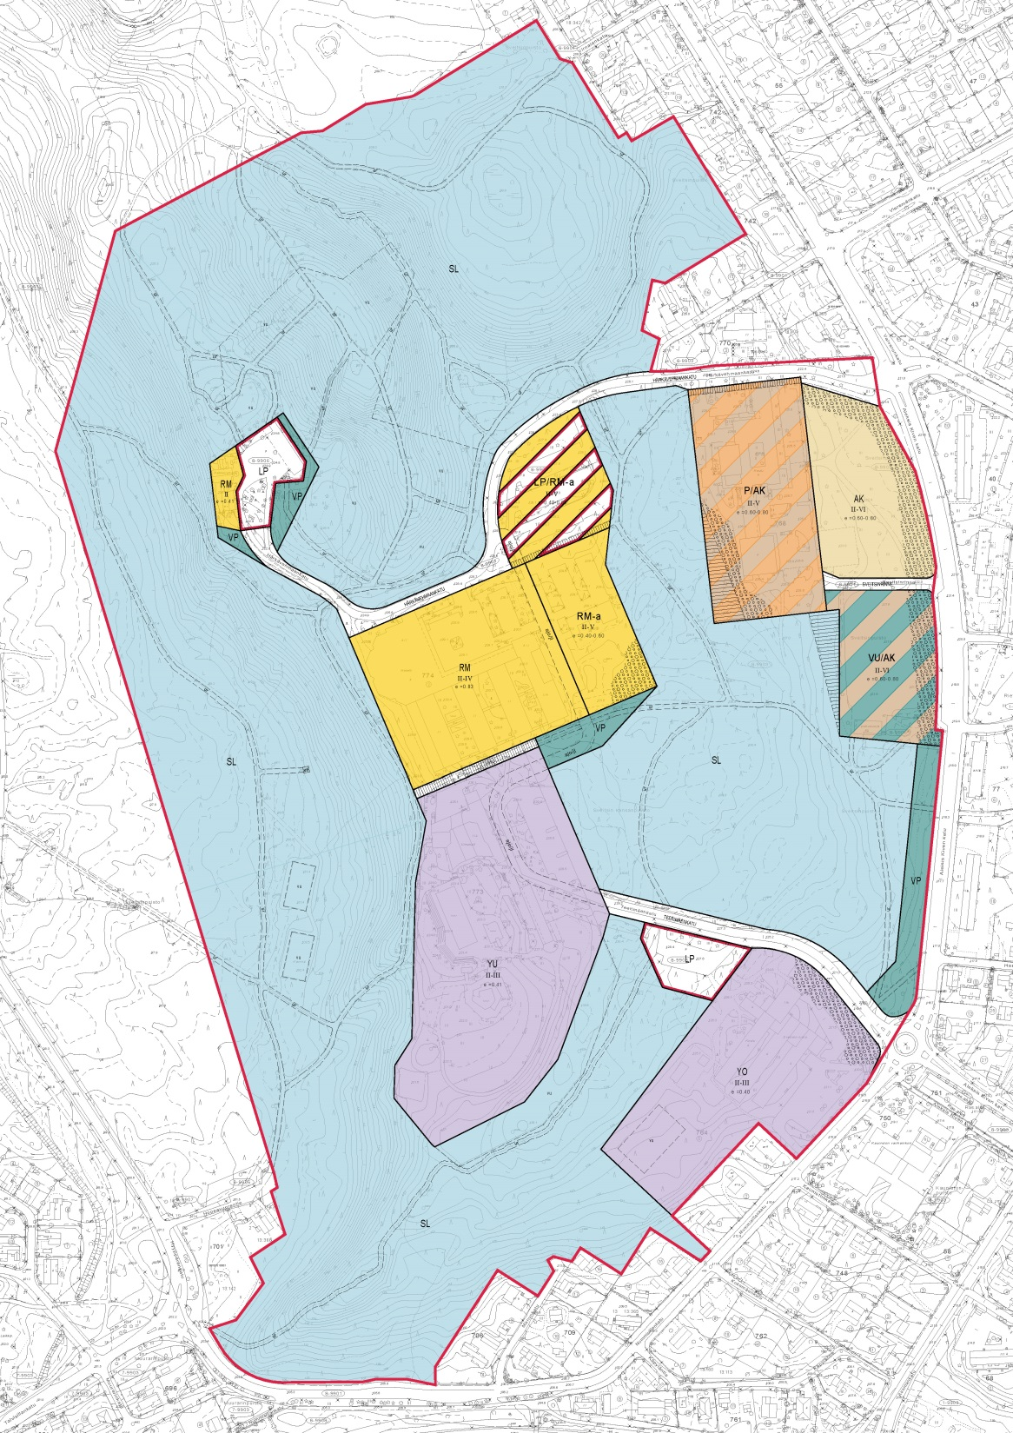
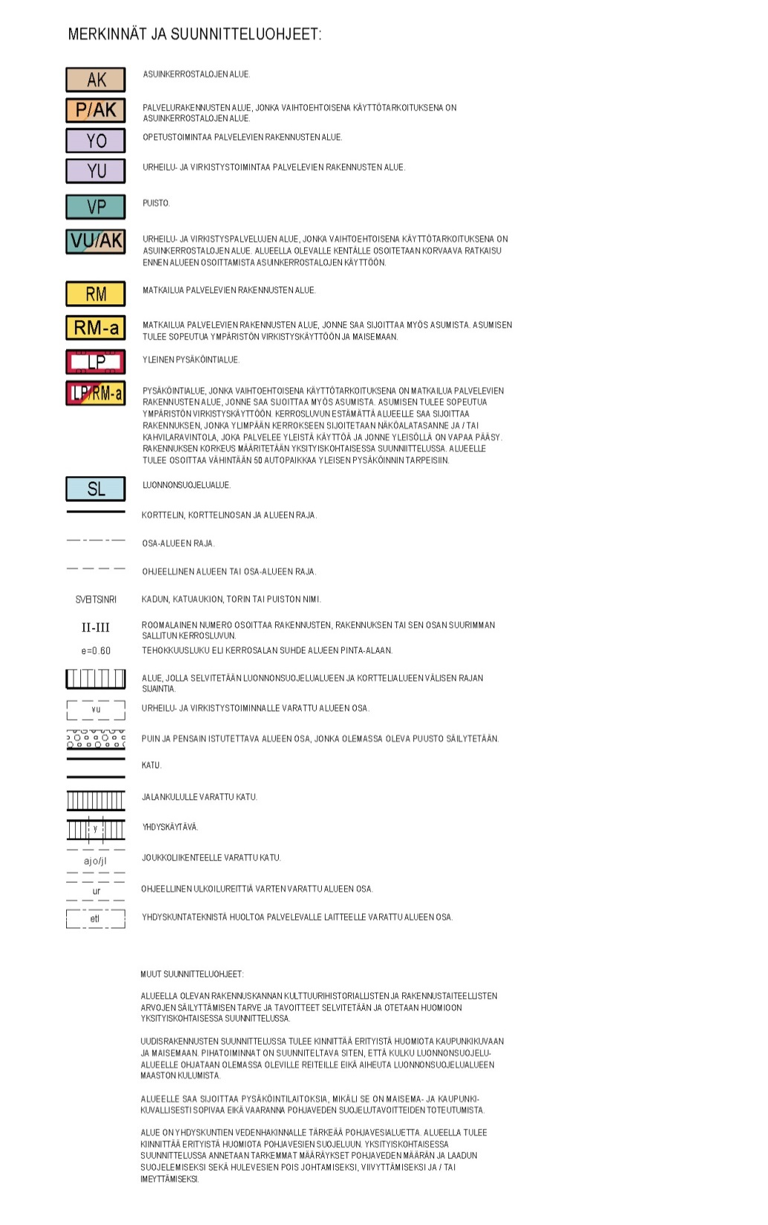
MAANKÄYTÖN KEHITTÄMISSUUNNITELMA
KH 30.5.2016
Notes:
Tarkoitus: ideoida alueelle uusia toimintoja, sovittaa ne yhteen ympäristön arvojen kanssa ja samalla vahvistaa Sveitsin roolia matkailu- ja virkistyspalvelukäytössä.
Hotelli ja sen itäpuolinen alue: Matkailua palvelevien rakennusten alue
Pysäköintialue: Pysäköintialue, jonka vaihtoehtoisena käyttötarkoituksena on matkailua palveleva alue, jolle saa sijoittaa myös asumista.
Härkävehmaan koulu: Palvelurakennusten alue, jonka vaihtoehtoisena käyttötarkoituksena on asuinkerrostalojen alue.
Aleksis Kiven kadun varsi: Asuinkerrostalojen alue
Sveitsin kenttä: Urheilu ja virkistyspalvelujen alue, jonka vaihtoehtoisena käyttötarkoituksena on asuinkerrostalojen alue
Suojelualueen rajauksen muutokset

Slide 4
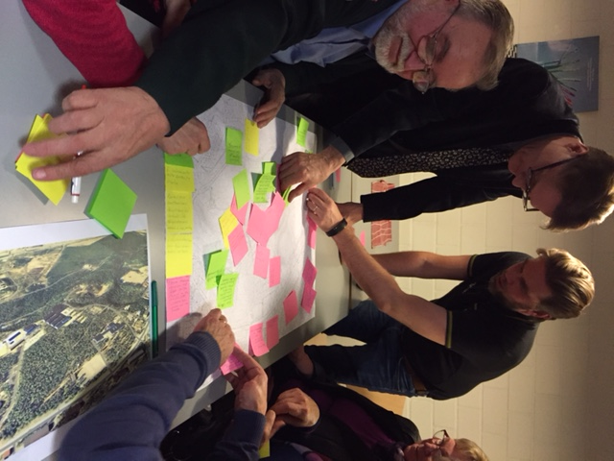
VUOROVAIKUTUSTAPAHTUMAT maankäytön kehittämissuunnitelmaa laadittaessa
Teknisen lautakunnan ja ympäristölautakunnan seminaari 10.2.2016
Asukastyöpaja 17.2.2016
Lukiolaistyöpajat 3.3.2016
Alkuvaiheen karttakysely 22.2-14.3.2016
Luonnosvaiheen karttakysely 13.4.-13.5.2016
Yleisötilaisuus 27.4.2015
Asiantuntijatyöpaja 13.5.2016

Slide 5
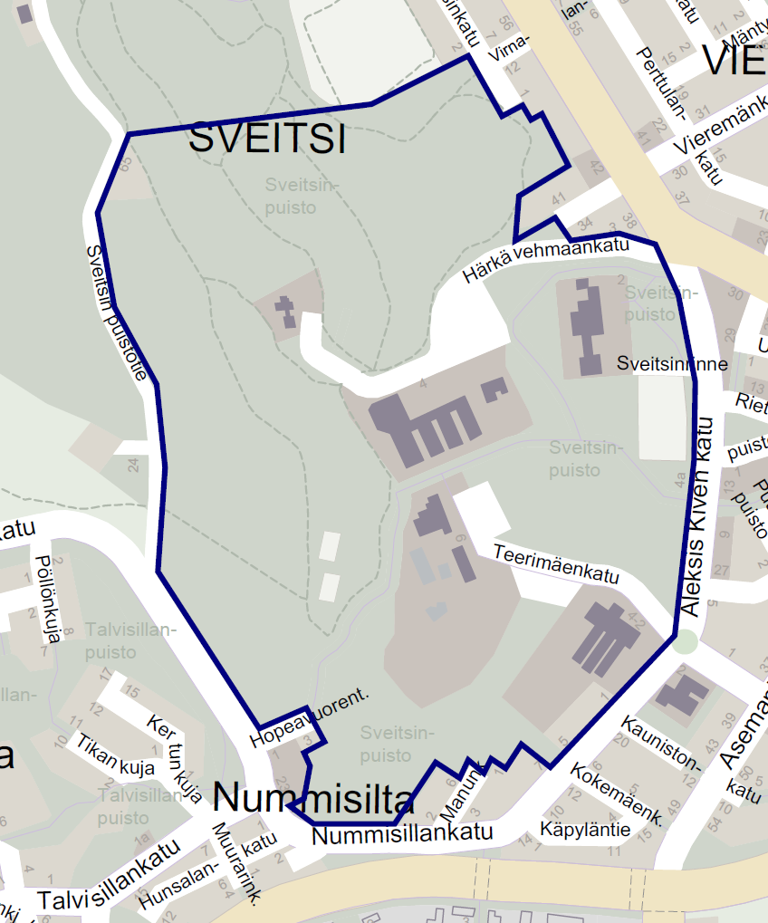
OSAYLEISKAAVAN TAVOITTEET
Hyvinkään ja Sveitsin alueen imagon vahvistaminen
Sveitsinpuiston ydinalueen säilyttäminen matkailu- ja virkistyskäytössä
Alueen luonnon, maiseman ja rakennetun ympäristön arvojen vaaliminen
Sveitsin uimalan kehittäminen, uimalan ja hotellin välisten yhteyksien parantaminen
Hotellin toimintaedellytysten parantaminen
Sveitsin majan ympäristön kehittäminen
Riittävien pysäköintipaikkojen turvaaminen
Sveitsin koulun laajennusmahdollisuuksien kartoittaminen
Härkävehmaan koulun ja sen ympäristön käyttömahdollisuuksien kartoittaminen
Aleksis Kiven katuun ja/tai Härkävehmaankatuun tukeutuvan asuntorakentamisen edellytysten selvittäminen
Joukkoliikennemahdollisuuksien selvittäminen
Pohjaveden puhtauden ja muodostumisen turvaaminen sekä hulevesien haitaton johtaminen
Maaston kulumisen ehkäiseminen
Otetaan huomioon maankäytön kehittämissuunnitelmasta saatu palaute
Vireilletulo KH 4.7.2016 § 169
OAS nähtävillä 12.8.-16.9.16
Luonnos nähtävillä 22.5.-21.6.2017

Slide 6
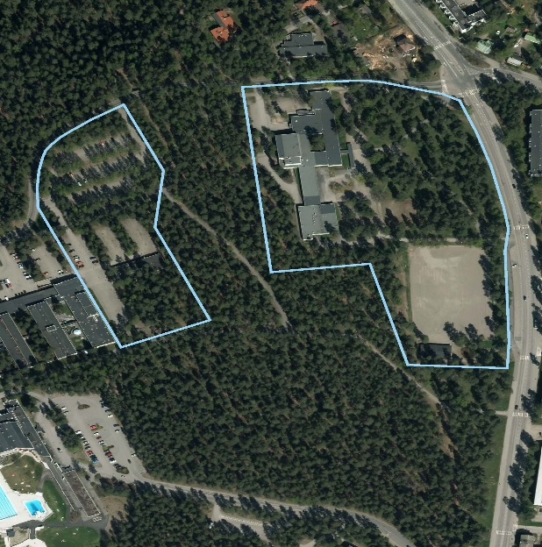
SVEITSIN ALUEEN ASUNTORAKENTAMISEN IDEAKILPAILU
www.hyvinkaa.fi/Sveitsi-Harkavehmas
KH:n päätös kilpailusta 7.11.2016
Tarkoituksena on löytää kaupunkikuvallisesti ja arkkitehtonisesti korkeatasoinen, omaleimainen, kaupunkirakennetta täydentävä, toteuttamiskelpoinen ja toimiva alueellinen kokonaisratkaisu alueelle tulevasta asumisesta.
Tarkoituksena on lisäksi löytää korkeatasoinen ja toteutuskelpoinen ratkaisu yhdelle muodostettavalle tontille suunniteltavan asuinkerrostalon tai asuinkerrostalokokonaisuuden rakentamiseksi.
Tulos huomioon alueen kaavoituksessa
Neljä työryhmää avoimen hankintamenettelyn kautta, ilmoittautumiset 28.11.2016 mennessä (38 ilmoittautunutta)
Kilpailuaika 9.12.2016-13.3.2017
Kilpailuseminaari 9.12.2016
Näyttely ja kommentointi maaliskuu 2017
Tuloksen julkistaminen 26.4.2017
Notes:
WWW.hyvinkaa.fi/Sveitsi-Harkavehmas

Slide 7
Kaavoituksen eteneminen*
Yleiskaava
Asemakaava
Selvitykset
  Pohja- ja hulevesi
  Härkävehmaan koulun kuntokartoitus
Luonnos nähtävillä 21.6.2017 asti
Ehdotus nähtäville alkuvuosi 2018
Hyväksyminen kevät 2018
Selvitykset
  Rakennushistoria
Käynnistäminen loppuvuosi 2017
Luonnos nähtäville alkuvuosi 2018
Ehdotus nähtäville kevät 2018
Hyväksyminen syksy 2018
Notes:
Pohja- ja hulevesiselvitys on valmistumassa. Suunnittelun edetessä tarkennetaan.
Rakennushistoriaselvitys on alkamassa.
Härkävehmaan koulun kuntokartoitus on valmistumassa.
Luonnos on nähtävillä 21.6.2017 asti. Mielipiteet on toimitettava klo 15.00 mennessä.
Asemakaavatyötä ollaan käynnistämässä.

Slide 8
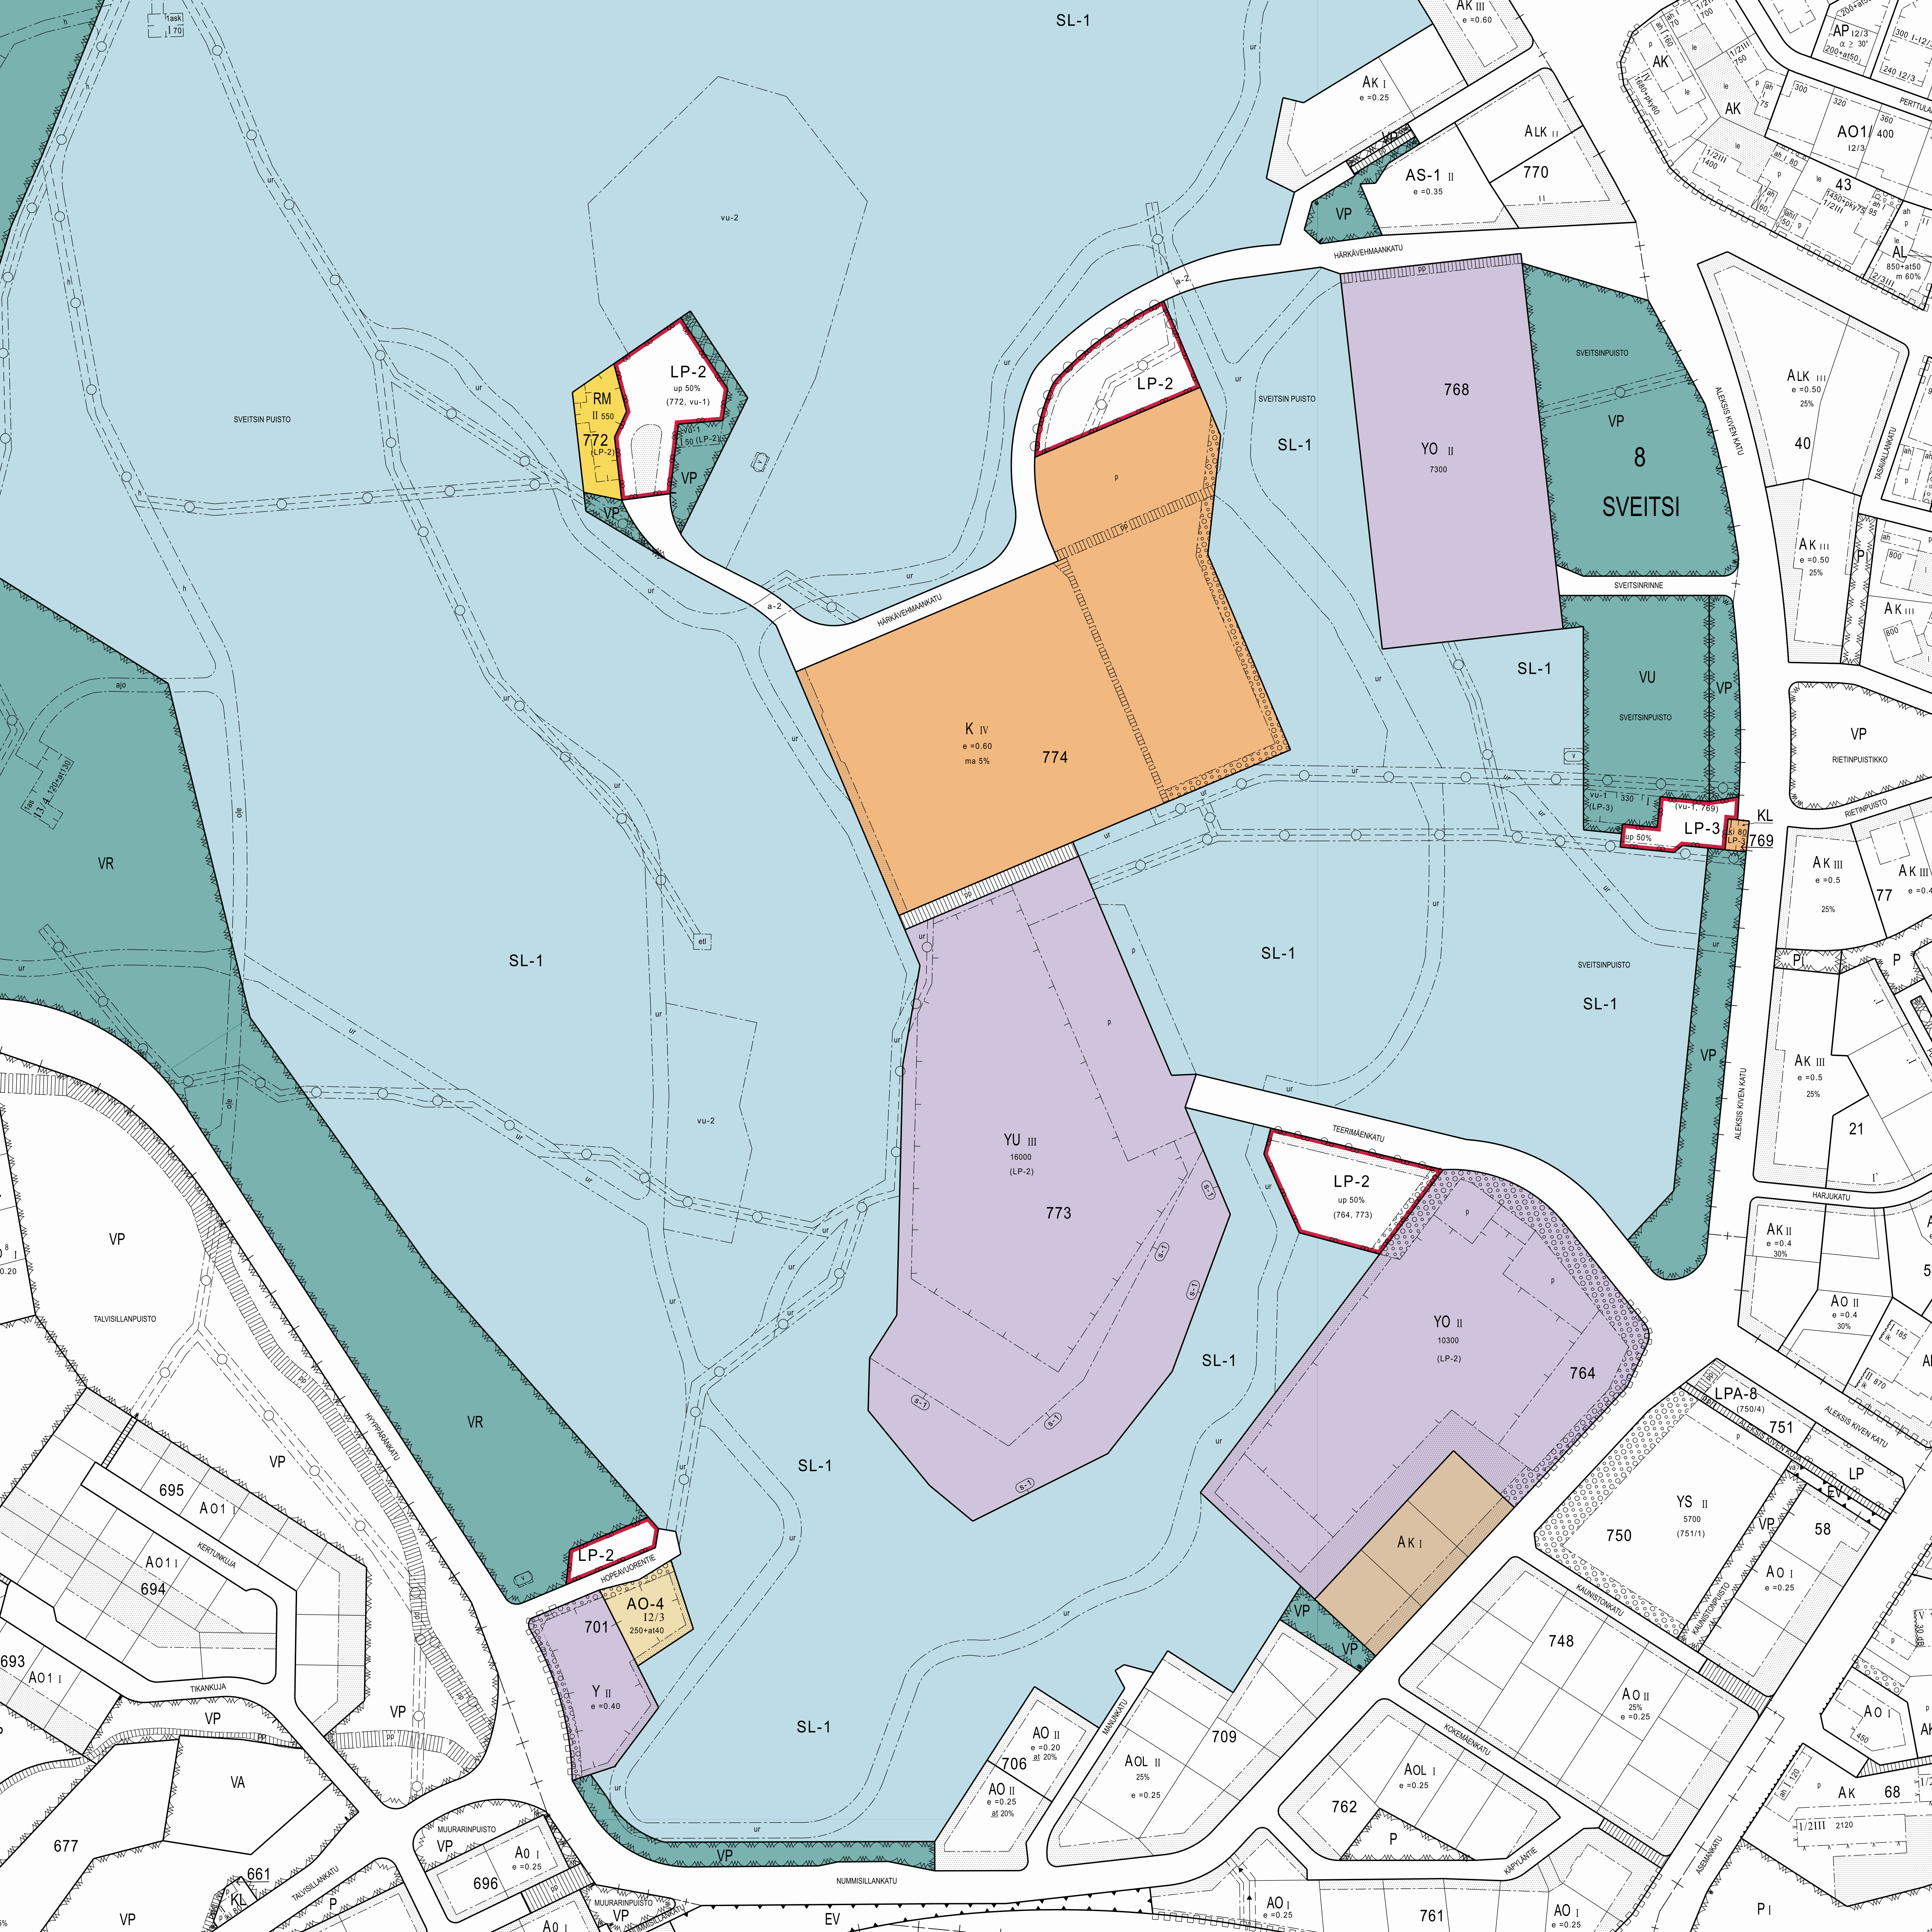
Notes:
Voimassa oleva asemakaava
Hotelli: Liike ja toimistorakennusten korttelialue, yli 21 000 k-m2, IV kerrosta
Yleinen pysäköintialue
Härkävehmaan koulu: Opetustoimintaapalvelevien rakennusten korttelialue, 7300 k-m2
Puisto
Sveitsin kenttä: urheilu ja virkistyspalvelujen alue
SL-alueen rajaus!!!

Slide 9
Notes:
Voimassa oleva keskustaajaman osayleiskaava
SL nykyisen rajauksen mukaan
Hotelli ja Maja: palvelujen alue; Alue varataan yksityisille ja julkisille palveluille. Alueelle voidaan sallia majoitus-, myymälä- ja ravitsemustiloja sekä näyttely-, koulutus-, virkistys- ja kulttuuritiloja.
Uimala, Sveitsin Lukio, Härkävehmaan koulu: julkisten palvelujen ja hallinnon alue.
Sveitsin kenttä: Urheilu ja virkistyspalvelujen alue
Arvokas harjulue
Kaupunki tai kyläkuvallisesti arvokas alue
Tärkeä pohjavesialue

Slide 11
Notes:
Osayleiskaavaluonnos koostuu kaavakartasta ja määräyksistä sekä selostuksesta.
AK: Asuinkerrostalojen alueet
PY: Julkisten palvelujen alueet
Virkistysalueet
Matkailupalvelujen alueet
Yleiset pysäköintialueet
Luonnonsuojelualue
Rakennustaiteellisesti tai kulttuurihistoriallisesti arvokas kohde
Rakennusoikeus
Urheilu- ja virkistystoiminnalle varattu alueen osa
Joukkoliikenteen yhteys ja Kevyen liikenteen yhteystarve, yhdyskäytävä
Arvokas harjualue
Kadut ja uudet kadut
Ulkoilureitit
Yleiset määräykset

Slide 12
Yleiset määräykset
Osayleiskaava-alue on yhdyskunnan vedenhankinnan kannalta tärkeää pohjavesialuetta. Alueella tulee kiinnittää erityistä huomiota pohjavesien suojelemiseen. Alueella rakentamista ja muuta maankäyttöä saattavat rajoittaa ympäristönsuojelulain 8 §:n pohjaveden pilaamiskielto sekä vesilain 3 luvun säädökset hankkeiden luvanvaraisuudesta.
Alueelle ei saa sijoittaa laitoksia tai toimintoja, joissa käsitellään tai varastoidaan pohjavedelle vaarallisia aineita. Alueella on kielletty pohjaveden kannalta haitallisten kemikaalien ja jätteiden laitos tai ammattimainen käsittely tai varastointi.
öljysäiliöt on sijoitettava rakennuksen sisätiloihin tai suoja-altaaseen, jonka tilavuus vastaa vähintään varastoitavan öljyn enimmäismäärään.
Rakentaminen ja maankaivu on tehtävä siten, ettei aiheudu pohjaveden laatumuutoksia tai pysyviä muutoksia pohjaveden korkeuteen. Rakentamisen tai maankaivun seurauksena ei saa aiheutua haitallista pohjaveden purkautumista.
Asemakaavassa tulee tutkia mahdollisuutta sade- ja sulamisvesien johtamiseen katoilta ja muilta siisteiltä alueilta selkeytys ja imeytysalueille. Asemakaavassa on annettava pohjaveden laadun ja määrän turvaamiseksi tarpeelliset määräykset.
Suositus: Lämmitysmuodoksi suositellaan muuta kuin öljykeskuslämmitystä tai pohjavettä vaarantavaa maalämpöjärjestelmää.
Osayleiskaava-alue on kaupunkikuvallisesti, kulttuurihistoriallisesti ja maisemallisesti arvokas aluekokonaisuus, jonka ominaispiirteiden säilyttämiseen tulee kiinnittää erityistä huomiota.

Slide 13
Notes:
Uimala ja Sveitsin Lukio: Julkisten palvelujen ja hallinnon alue (PY)
Teerimäenkatu
Ulkoilureitit
Urheilu- ja virkistystoiminnalle varattu alueen osa. Sveitsin kentän korvaaminen.
Rakennustaiteellisesti tai kulttuurihistoriallisesti arvokas kohde
Joukkoliikenteen uusi yhteys
Yhdyskäytävä
Yleinen pysäköintialue

Slide 14
Notes:
Sveitsin majan ympäristö voimassa olevan asemakaavan mukaisena
Hotelli: Matkailupalvelujen alue
Hotellitontin itäosa ja pysäköintialue AK-1
Härkävehmaan koulu koulun edusta ja Sveitsin kenttä AK-2
Selvitysalue
Ennen alueen käyttötarkoituksen muuttamista asemakaavalla tulee selvittää alueen rakentamisen vaikutukset luonnonsuojelullisiin arvoihin.
Uusi katu, tarkoitus

Slide 15
Yleinen ohje kaikkeen hulevesien hallintaan*
Puhtaat kattovedet, perustusten kuivatusvedet ja kevyenliikenteen alueiden vedet tulee imeyttää kiinteistöllä.
Likaiset hulevedet käsitellään kiinteistöllä ja imeytetään kiinteistöllä tai johdetaan maastoon imeytymään, jollei imeytys ole mahdollista kiinteistöllä. Pohjavesialueella imeytettävän veden laadun on oltava hyvää, jotta pohjavedelle ei aiheuteta riskiä.
Myös rakennusaikaisesta hulevesien hallinnasta tulee huolehtia.
Paikoitusalueiden hulevedet tulee käsitellä pohjaveden laadun varmistamiseksi. Alueen korkeuserot ja tila suosivat biosuodatusta. Biosuodatuksessa hulevedet johdetaan noin metrin paksuisen suodatuskerroksen läpi, josta ne johtuvat suoraan maahan tai salaojien kautta hulevesiviemäriin. Hyvän puhdistustehon saavuttamiseksi ja ylläpitämiseksi rakenteen huolellinen suunnittelu ja ylläpito on tärkeää.
Jos pysäköinti toteutetaan parkkitaloratkaisuina, tulee parkkitalo olla katettu ja puhtaat kattovedet voidaan tällöin imeyttää. Maanalaisen pysäköinnin yläpuolinen alue toteutetaan vettäläpäisevänä pintana siten että vesien imeytys on mahdollista tai maanalaisen pysäköinnin päällä olevan rakennuksen kattovedet imeytetään.

Slide 16
POHJAVESI- JA HULEVESISELVITYSTEN VAIKUTUS YLEISKAAVAAN*
Sveitsin-Härkävehmaan osayleiskaavassa annetaan riittävät määräykset jatkosuunnittelulle niin, että varmistetaan pohjaveden riittävä muodostuminen ja puhtaus.
  Pohjaveden riittävä muodostuminen tarkoittaa vähintään nykyistä muodostumismäärää.
Hulevesiä (tulvavesiä lukuun ottamatta) ei tule johtaa Sveitsinpuiston luonnonsuojelualueelle.

Slide 17
Suunnitelma-aineisto
http://www.hyvinkaa.fi/sveitsi-harkavehmas

